Slide 1
ΕΝΟΤΗΤΑ 4
ΜΑΘΗΜΑ 2.1
Η κουλ συμπεριφορά είναι η καλή συμπεριφορά
Ένα γραμμάριο ευγένειας

Slide 2
Όρισε
τι είναι ευγένεια
Μάθημα Στόχοι
Αναγνώρισε
πως η ευγένεια μπορεί να επηρεάσει τα συναισθήματα των ανθρώπων
Βρες
τρόπους να είσαι ευγενικός
Notes:
Αφιερώστε λίγο χρόνο για να κατανοήσετε στους στόχους αυτού του μαθήματος πριν ξεκινήσετε τις δραστηριότητες.

Slide 3
Ας
μιλήσουμε.
Τι σημαίνει να είσαι ευγενικός;
Notes:
Οι επόμενες διαφάνειες δίνουν στους μαθητές την ευκαιρία να σκεφτούν και να συζητήσουν τα σενάρια της Ενότητας 4, Μάθημα 2.1 του οδηγού Be Internet Awesome.

Slide 4
Φτιάξε ομάδα με τον διπλανό σου
Πες «γειά σου» στο ζευγάρι σου.
Στη συνέχεια απάντησε στις ερωτήσεις στις επόμενες διαφάνειες.
Notes:
Ομάδες μελετήστε τα παραδείγματα Ζητήστε από τους μαθητές να φτιάξουν ομάδα με τον διπλανό τους. Ο καθένας θα απαντήσεις μόνος του τις ερωτήσεις και στη συνέχεια θα συζητήσουν με την ομάδα τους.

Slide 5
Τι σημαίνει να είσαι ευγενικός; Γύρνα και πες στο ζευγάρι σου τις σκέψεις σου, στη συνέχεια γράψε τις.
Notes:
Χρησιμοποιώντας τις σημειώσεις του οδηγού μαθημάτων, συζητήστε τις απαντήσεις των μαθητών για αυτή την ερώτηση δείχνοντάς τις στην οθόνη ώστε να τις βλέπουν όλοι.

Slide 6
Σκέψου μια στιγμή που κάποιος ήταν ευγενικός μαζί σου.
Πώς σε έκανε να νιώσεις;
Πες το στο ζευγάρι σου και στη συνέχεια γράψε τις σκέψεις σου.
Notes:
Χρησιμοποιώντας τις σημειώσεις του οδηγού μαθημάτων, συζητήστε τις απαντήσεις των μαθητών για αυτή την ερώτηση δείχνοντάς τις στην οθόνη ώστε να τις βλέπουν όλοι.

Slide 7
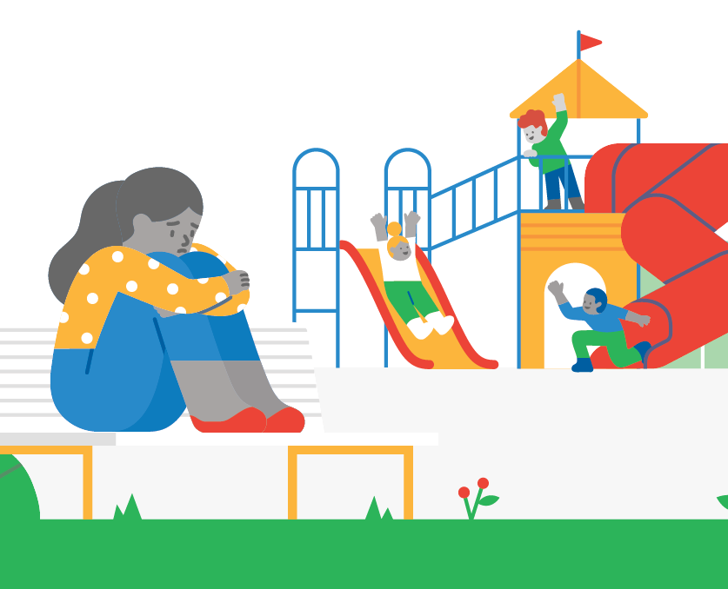
Ας εξασκήσουμε την ευγένεια με μερικά παραδείγματα.
H Jules νιώθει παραμερισμένη και κάθεται μόνη.
Πώς νομίζεις ότι νιώθει;
Πώς θα μπορούσες να είσαι ευγενικός μαζί της;
Πώς νομίζεις ότι θα νιώσει αν κάποιος είναι ευγενικός μαζί της;

Slide 8
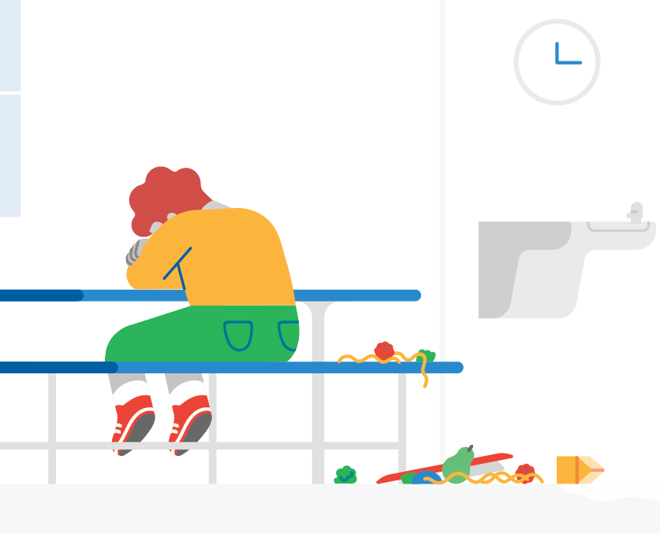
Ας εξασκήσουμε την ευγένεια με κάποια παραδείγματα.
Ο Koji έριξε κατά λάθος το μεσημεριανό του σήμερα.
Πώς νομίζεις ότι νιώθει;
Πώς μπορείς να είσαι ευγενικός μαζί του;
Πώς νομίζεις ότι θα νιώσει αν κάποιος είναι ευγενικός μαζί τoυ;

Slide 9
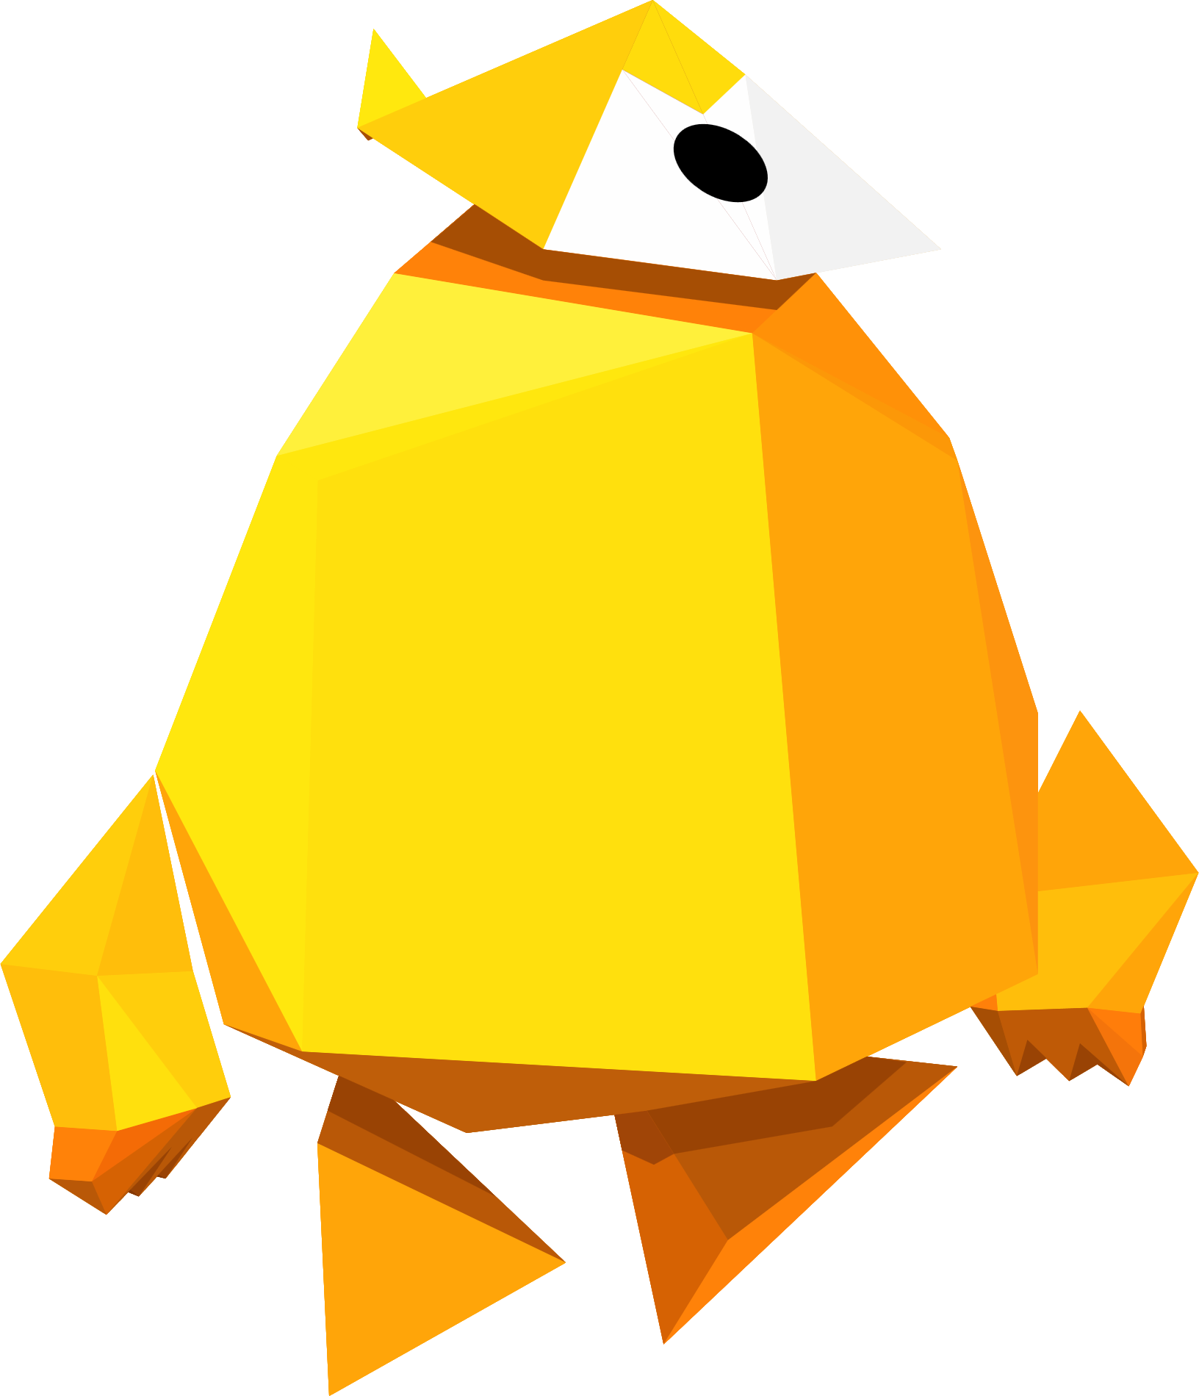
Δραστηριότητα!
Ένα γραμμάριο ευγένειας
Notes:
Δραστηριότητα
Χρησιμοποιώντας τις σημειώσεις από τον οδηγό μαθημάτων, δημιουργήστε ένα γραμμάριο ευγένειας.

Slide 10
Πλάνο ευγένειας
Σκέψου κάποιον, ίσως κάποιον φίλο, έναν δάσκαλο, ένα μέλος της οικογένειάς σου, με τον οποίον θέλεις να είσαι ευγενικός.
Με ποιον θέλεις να είσαι ευγενικός;
Τι θέλεις να κάνεις ή να του πεις;
Που θα το κάνεις ή θα το πεις;
Notes:
Ο κάθε μαθητής θα επιλέξει ένα άτομο (ή περισσότερα) στο οποίο μπορούν να δείξουν ευγένεια και θα δημιουργήσει ένα γραμμάριο ευγένειας.
1. Ζητήστε από τους μαθητές να δουλέψουν ανεξάρτητα.
2. Στη συνέχεια ο κάθε μαθητής μοιράζεται το γραμμάριο ευγένειας με κάποιον άλλον.

Slide 11
Δημιούργησε ένα γραμμάριο ευγένειας
Θα είμαι ευγενικός/-ή με τον/την...
Θα δείξω ευγένεια με το να...
Θα δείξω ευγένεια στο...
Notes:
Ο κάθε μαθητής θα επιλέξει ένα άτομο (ή περισσότερα) στο οποίο μπορούν να δείξουν ευγένεια και θα δημιουργήσει ένα γραμμάριο ευγένειας.
1. Ζητήστε από τους μαθητές να δουλέψουν ανεξάρτητα.
2. Στη συνέχεια ο κάθε μαθητής μοιράζεται το γραμμάριο ευγένειας με κάποιον άλλον.

Slide 12
Για το σπίτι
Notes:
Για το σπίτι

Slide 13
Έχει σημασία η ευγένεια
Ευγένεια σημαίνει να κάνεις κάτι καλό ή να πεις κάτι καλό στους άλλους. Δείχνοντας ευγένεια μπορείς να βοηθήσεις τους άλλους να νιώσουν καλύτερα όταν είναι λυπημένοι ή αναστατωμένοι.
Ποιοι είναι κάποιοι τρόποι να δείξεις ευγένεια στους άλλους στον πραγματικό κόσμο και online.
Notes:
Χρησιμοποιώντας τον οδηγό μαθημάτων, συζητήστε τις απαντήσεις των μαθητών δείχνοντάς τες στην οθόνη ώστε να τις βλέπουν όλοι.

Slide 14
Τέλος.
ΕΝΟΤΗΤΑ 4
ΜΑΘΗΜΑ 2.1
Η κουλ συμπεριφορά είναι η καλή συμπεριφορά
Ένα γραμμάριο ευγένειας

